Slide 1
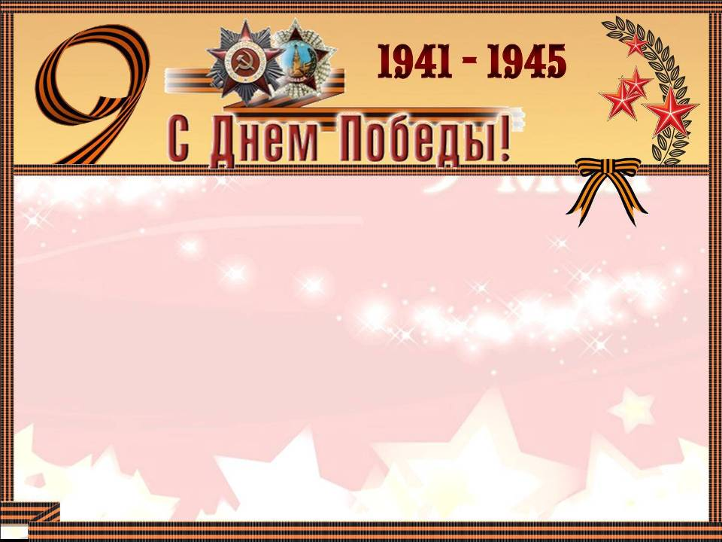
Хроника Великой Отечественной войны
9 апреля 1945 года. 1388-й день войны
Совинформбюро: Войска 3-го БЕЛОРУССКОГО фронта после упорных уличных боёв завершили разгром Кёнигсбергской группы немецких войск и сегодня, 9 апреля, штурмом овладели крепостью и главным городом Восточной Пруссии КЁНИГСБЕРГ… Остатки Кёнигсбергского гарнизона во главе с комендантом крепости — генералом от инфантерии ЛЯШ и его штабом сегодня, в 21 час 30 минут, прекратили сопротивление и сложили оружие.
Северо-восточнее и севернее БРАТИСЛАВЫ войска 2-го УКРАИНСКОГО фронта, продолжая наступление, заняли на территории Чехословакии более 40 населённых пунктов… Западнее БРАТИСЛАВЫ войска фронта наступали по северному берегу Дуная на ВЕНУ и заняли населённые пункты ЦВЕРН-ДОРФ, ОБЕР ВАЙДЕН, ШЕНФЕЛЬД…
Войска 3-го УКРАИНСКОГО фронта, продолжая уличные бои в ВЕНЕ, заняли центр города, захватив при этом здания парламента, городской ратуши, главного полицейского управления, центрального городского телеграфа, центрального европейского банка, оперного театра. Южнее ВЕНЫ войска фронта с боем заняли город БЕРНДОРФ…
)

